Slide 1
ЛЕКЦІЯ № 9.
Тема: Фігури і модуси категоричного силогізму
План
1. Категорічний силогізм, його структура і аксіома.
2. Категоричні силогізми з виділяючими засновками
3.Складні і складноскорочені силогізми
4. Ентимема.
5. Силогістика та метод аналітичних таблиць.

Slide 2
ЛІТЕРАТУРА
Арутюнов В. X., Кирик Д. П., Мішин В. М. Логіка: Навч. посібник. — К.: КНЕУ, 1997. — 88с.
Гетманова А. Д. Логика: Учебник для студентов пед. институтов. — М.: Владос, 1995. — 303с.
Збірник вправ і задач з логіки: Методичні рекомендації. — К.: Вища школа, 1991. — 52 с.
Ивин А. А. Логика: Уч. пособие. — М.: Знание, 1997. — 240 с.
Ивлев Ю. В. Логика: для вузов. — М.: Изд-во Моск. ун-та, 1992. — 272 с.
Ішмуратов А. Т. Вступ до філософської логіки: Підручник. — К.: Абрис, 1997. — 350 с.
Практическая логика. — М.: Триада, 1996. — 160 с.
Кэррол Л. Логическая игра: Пер. с англ. — М.: Наука, 1991. — 192 с.

Slide 3
1. Категорічний силогізм, його структура і аксіома.
Силогізм (syllogismos) перекладається з грець­кої як збірка логосів, тобто суджень. Категоричним силогізм на­зивається тому, що всі судження, які входять до його складу, є категоричними. Суджень у категоричному силогізмі три: два за­сновки і висновок.
Прикладом категорчного силогізму є:
Усі студенти складають іспити.
Усі присутні в цій аудиторії — студенти.
Отже, усі присутні в цій аудиторії складають іспити.

Slide 4
Категоричний силогізм має різні види, котрі набули назви фігур силогізму.
Фігурами силогізму називаються форми силогізму, що відрізняються одна від одної розташуванням середнього терміна в засновках. Існує чотири фігури силогізму.
У першій фігурі середній термін займає місце суб'єкта у більшому засновку і предиката — в меншому. Схема першої фігури:
М—Р
S-M
S—Р.
займає місце предиката в обох засновках. У другій фігурі середній термін Схема другої фігури:
Р—М S-M
S—Р.

Slide 5
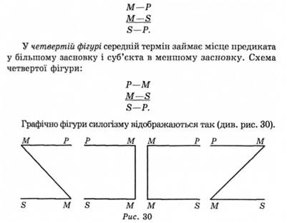
У третій фігурі середній термін займає місце суб'єкта в обох засновках. Схема третьої фігури:

Slide 6
Б. Поняття про модуси силогізму
Кожна фігура силогізму мас свої певні модуси (від латинського modus, що означає "спосіб", "вид").
Модусами силогізму називаються різновиди фігур, які відрізняються одна від одної кількістю і якістю суджень, котрі складають їх засновки й висновок.
Модуси категоричного силогізму позначаються трьома заголовними літерами тих суджень, із яких побудовано силогізм. Якщо більший і менший засновки і висновок є судженнями загальноствердними, то цей модус позначається так: AAA. Літери означають більший засновок, менший засновок і висновок.

Slide 7

Оскільки кожен засновок теоретично може бути загальноствердним (А), загальнозаперечним (Е), частковоствердним (І) та частковозаперечним (О), то природно припустити, що кожна фігура силогізму має по 16 модусів. Проте не кожне сполучення засновків дає істинний висновок. Дійсних, правильних модусів силогізму значно менше. Щоб установити, які модуси має кожна фігура, необхідно керуватися загальними правилами категоричного силогізму і особливими правилами фігур.

Slide 8
В. Перша фігура, Ті особливі правила і модуси
Перша фігура силогізму має такі особливі правила: 1. Більший засновок має бути судженням загальним; 2. Менший засновок — судженням ствердним.
Ці правила випливають із структури першої фігури. Доводяться вони так. Якщо менший засновок взяти заперечним, то й висновок буде заперечним.
У заперечному висновку предикат (Р) розподілений, отже, він має бути розподіленим і в засновку. Щоб Р було розподілене, більший засновок мас бути заперечним, але, як відомо, із двох заперечних засновків висновок неможливий. При меншому заперечному засновку більший має бути ствердним. Але тоді висновок стає неможливим через нерозподіленість Р, оскільки в ствердному судженні Р не розподілене. Отже, менший засновок не можна брати заперечним, він має бути тільки ствердним.

Slide 9
Більший засновок має бути загальним. Якщо більший засновок частковий, то середній термін, що займає у ньому місце суб'єкта, буде нерозподіленим. У меншому засновку, котрий має бути судженням ствердним, середній термін, займаючи місце предиката, також нерозподілений.
Отже, якщо більший засновок частковий, то середній термін не буде розподіленим у жодному з засновків. Але якщо середній термін в обох засновках не розподілений, то висновок здобути не можна. Отже, більший засновок має бути загальним.

Slide 10
Знаючи особливі правила першої фігури, не важко вивести її модуси. Більший засновок, згідно з цим правилом, може бути судженням загальноствердним (А), або загальнозаперечним (Е); менший засновок — загальноствердним (А) або частковоствердним (/). Отже, у першій фігурі можливі такі сполучення засновків:

Slide 11
Керуючись загальними правилами категоричного силогізму, вкажемо, який висновок випливає із кожного сполучення засновків.
Якщо обидва засновки є загальноствердними (АА), то висновок буде загальноствердним (А).
Якщо більший засновок загальноствердний, а менший частково-ствердний (АІ) то висновок — частковоствердний (І).
Якщо більший засновок загальнозаперечний, а менший загальноствердний (ЕА), то висновок буде загальнозаперечним (Е).
Якщо більший засновок загальнозаперечний, а менший частковоствердний (ЕІ), то висновок буде частково-заперечним (О).
Отже, перша фігура силогізму має такі модуси AAA, AІІ, ЕАЕ, ЕІО.

Slide 12
Перша фігура силогізму — це найтиповіша, класична форма дедуктивного умовиводу, її модуси AAA та ЕАЕ, котрі виражають у чистому вигляді аксіому силогізму, є типовими формами підведення часткового випадку під загальне положення. Тому у практиці мислення ми користуємося першою фігурою частіше, ніж другою і особливо третьою фігурою. До першої фігури ми вдаємося щоразу, коли сказане про клас предметів поширюємо на окремий, одиничний предмет цього класу, коли висновок про окреме робимо на підставі знання загального положення чи правила.

Slide 13
Г. Друга фігура, її правила і модуси
Друга фігура силогізму має такі правила: 1. Більший засновок має бути судженням загальним; 2. Один Із засновків — судження заперечне.
Доведемо спочатку, що один із засновків має бути заперечним. Якщо у другій фігурі обидва засновки ствердні, то середній термін, займаючи місце предиката в обох засновках, буде нерозподіленим. Як відомо, зробити висновок із таких засновків неможливо.
Щоб середній термін був розподіленим, один із засновків має бути заперечним. Але якщо один із засновків заперечний, то й висновок буде заперечним. У заперечному висновку предикат Р завжди розподілений, отже, він має бути розподіленим і в засновку. Оскільки Р у другій фігурі посідає місце суб'єкта у більшому засновку, то він буде розподіленим тільки тоді, коли більший засновок загальний. Отже, у другій фігурі обидва засновки можуть бути ствердними, а більший засновок — частковим.
Друга фігура силогізму має такі модуси: ЕАЕ, АЕЕ, ЕІО, АОО.

Slide 14

Сутність другої фігури силогізму полягає в запереченні належності якого-небудь предмета або явища до того чи іншого класу предметів. До умовиводів другої фігури ми вдаємося щоразу, коли необхідно довести, що конкретний предмет, який нас цікавить, не може бути віднесений до класу предметом, про котрий ідеться в більшому засновку. Висновок робиться на підставі відсутності у предмета тих ознак, які належать класу в цілому. Наприклад:

Slide 15
Д. Третя фігура, її правила і модуси
Третя фігура має таке правило: менший засновок має бути ствердним. Висновок у третій фігурі завжди частковий.
Доводиться це правило так: якщо менший засновок взяти заперечним, тоді й висновок буде заперечним. У заперечному судженні предикат Р завжди розподілений, отже, він має бути розподіленим і в засновку. У засновку Р буде розподіленим лише тоді, коли більший засновок, в якому він посідає місце предиката, буде заперечним. Але з двох заперечних засновків здобути висновок не можна. Тому менший засновок має бути ствердним.
Висновок має бути частковим тому, що менший термін S займає в засновку місце предиката. Предикат у ствердному судженні нерозподілений, тому й у висновку ми можемо говорити тільки про деякі S, а не про всі S.
Третя фігура має такі шість модусів: ААІ, EAOt ІАІ, ОАО, AII, ЕIO. Третя фігура силогізму у практиці мислення трапляється рідше, ніж перша й друга. Вона приймається для спростування загальних положень.

Slide 16
У четвертій фігурі діють такі правила: 1. Якщо більший засновок ствердний, то менший має бути загальним. 2. Якщо один Із засновків заперечний, то більший засновок буде загальним.
Дійсно, якщо більший засновок є ствердним (судження А або I), то середній термін (М) у ній не буде розподіленим, оскільки посідає місце предиката. Тоді середній термін має бути розподіленим у меншому засновку. Менший засновок, в якому М займає місце суб'єкта, має бути загальним.
Якщо один із засновків заперечний, то й висновок буде заперечним. У заперечному висновку предикат розподілений, отже, він має бути розподіленим і в засновку. І оскільки більший термін посідає в засновку місце суб'єкта, то він буде розподіленим лише в тому випадку, коли більший засновок є загальним судженням.
Застосовуючи загальні правила категоричного силогізму і правила четвертої фігури, ми здобудемо такі п'ять її модусів: AAI , АEE, ІАІ, ЕАО, ЕІО.

Slide 17

2. Категоричні силогізми з виділяючими засновками
Відомо, що розрізняють два види виділяючих суджень:
1) судження з виділяючим суб'єктом і 2) судження з виділяючим предикатом.
У категоричних силогізмах, у котрих більшим засновком є судження з виділяючим суб'єктом, перепиняють дію особливі правила фігур.
1. У силогізмах першої фігури, засновком яких є судження з виділяючим суб'єктом, менший засновок може бути не тільки ствердним, а й заперечним. Наприклад:

Slide 18

Цей умовивід побудований за першою фігурою. Менший засновок ("Обвинувачуваний Петренко не є посадовою особою") тут заперечний, проте зроблений висновок ("Обвинувачуваний Петренко не може бути суб'єктом недбалості") е істинним, силогізм побудовано правильно. Зумовлено це тим, що в судженнях із виділяючим суб'єктом предикат Р розподілений.
2. Якщо в силогізмі другої фігури більший засновок є судженням із виділяючим суб'єктом, то істинний висновок можливий також із двох ствердних засновків. Наприклад:

Slide 19
У цьому умовиводі висновок правомірний тому, що середній термін (М) у більшому засновку, який є судженням із виділяючим суб'єктом, розподілений. Це дає змогу установити між S і Р єдино можливе відношення.
Із розглянутого можна дійти висновку: у категоричних силогізмах, у котрих більший засновок є судженням із виділяючим суб'єктом, менший засновок за якістю може бути будь-яким — ствердним або заперечним — незалежно від того, за якою фігурою силогізму ми будуємо умовивід.
Це положення не поширюється на силогізми, в котрих більшим засновком є судження з виділяючим предикатом. Стосовно таких умовиводів зберігають свою дію особливі правила фігур силогізму.

Slide 20
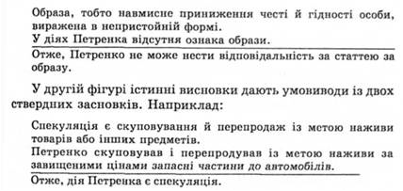

Slide 21
Тут середній термін (М) в обох засновках займає місце предиката, тому такий силогізм, якби він складався із звичайних ствердних суджень, був би неспроможним, оскільки М у жодному із засновків не був би розподіленим. У нашому ж прикладі більший засновок е судженням-визначенням, середній термін, займаючи місце предиката, розподілений. Тому наведений умовивід е правильним, загальних правил категоричного силогізму у ньому дотримано.
У судженнях-визначеннях предикат Р складається не з одного, а з кількох понять, кожне з котрих виражає істотну ознаку визначуваного предмета. Ці судження мають структуру: "S є Р1 , Р2 , Р3....Рn". Відповідно й середній термін у силогізмах, побудованих із суджень-визначень, складається не з одного, а кількох. Структуру цих силогізмів можна записати так:

Slide 22


Ознаки, виражені середнім терміном, є підставою для віднесення конкретного одиничного випадку до "свого" класу, для
визначення родової належності явища, що вивчається, а в судовому дослідженні ці ознаки послуговують підставою кримінально-правової кваліфікації скоєного. Наприклад, установлено, що досліджуваний випадок має ознаки М1, М2, М3. Відомо, що ознаки М1 ,М2, М3 є ознаками явища Р. Отже, цей випадок S є Р. Умовивід цей матиме схему:

Slide 23
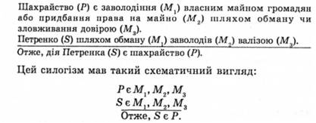
Такий умовивід е силогізмом першої фігури, на першому місці в ньому поставлено менший засновок (S є М1, М2, М3), чим підкреслюється, що пізнання розпочате з одиничного, окремого явища.
Умовиводи з багатоскладовим середнім терміном мають такі особливості:
1. Якщо середній термін меншого засновку має всі ознаки, що складають середній термін більшого засновку, то висновок буде достовірним.
Основою достовірності є повний збіг ознак середнього терміна в засновках. Наприклад:

Slide 24
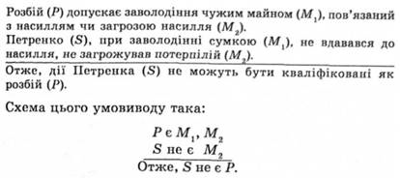
Тут середній термін меншого засновку перелічує всі ознаки, наявні в середньому терміні більшого, тому висновок S є Р випливає з даних засновків із неодмінністю, як єдино можливий.
2. Якщо середній термін меншого засновку має тільки частину ознак, котрі складають середній термін більшого засновку, то висновок може бути або достовірним, або імовірним.
Достовірний висновок буде в умовиводах, у яких у меншому засновку заперечується хоча б одна ознака, що входить до середнього більшого засновку. Наприклад:

Slide 25
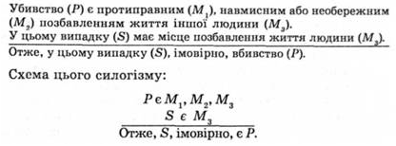
У цих силогізмах більшого засновку є судження, в котрому перелічуються неодмінні ознаки того чи іншого складу злочину. Якщо випадок, про який ідеться у меншому засновку, не має будь-яких із цих ознак, отже, він не може бути віднесений до злочину, про котрий сказано у більшому засновку.
Якщо ж у таких умовиводах середній термін меншого засновку не перелічує всіх ознак середнього терміна більшого засновку, то висновок буде тільки імовірним і не може бути достовірним. Наприклад:

Slide 26
Імовірність висновку зумовлена тут тим, що в меншому засновку названа лише одна ознака, котра входить до змісту середнього терміна більшого засновку. Даному 5, можливо, належать і інші ознаки, притаманні Р, — М1 і М2 але з самого засновку цього не видно. Саме тому, що дане S має одну з трьох ознак, притаманних Р, дається змога зробити лише припущення, а не достовірний висновок про те, що S є Р.
Умовиводи ці можна застосовувати тільки на самому початку розслідування кримінальних справ, для висування версій, коли з усіх ознак, котрі утворюють той чи інший склад злочину, відомими є одна або дві якісь ознаки.

Slide 27
Імовірність висновку зумовлена тут тим, що в меншому засновку названа лише одна ознака, котра входить до змісту середнього терміна більшого засновку. Даному 5, можливо, належать і інші ознаки, притаманні Р, — М1 і М2 але з самого засновку цього не видно. Саме тому, що дане S має одну з трьох ознак, притаманних Р, дається змога зробити лише припущення, а не достовірний висновок про те, що S є Р.
Умовиводи ці можна застосовувати тільки на самому початку розслідування кримінальних справ, для висування версій, коли з усіх ознак, котрі утворюють той чи інший склад злочину, відомими є одна або дві якісь ознаки.

Slide 28


3. Складні і складноскорочені силогізми
Складним силогізмом, або полісилогізмом, називається умовивід, який складається з одного або двох силогізмів.
Полісилогізм — це ланцюг силогізмів. Будується він таким чином, що висновок попереднього силогізму (просилогізму) стає засновком наступного силогізму (епісилогізму) і т. д.
Полісилогізм має таку схему:

Slide 29
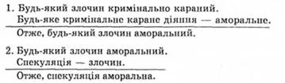
Існує два види полісилогізмів: прогресивні та регресивні.
Прогресивними називаються такі полісилотізми, у котрих висновок попереднього силогізму є більшим засновком наступного. Прикладом прогресивного полісилогізму є такий умовивід:

Slide 30
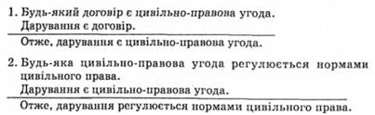
Регресивними називаються такі полісилогізми, у котрих висновок попереднього силогізму стає меншим засновком наступного. Наприклад:

Slide 31

У практиці мислення ми рідко маємо справу із повними полісилогізмами, користуючись звичайно скороченими формами. Полісилогізм, в котрому пропущені деякі засновки, називається соритом. "Сорит" — грецьке слово, в перекладі на українську мову означав "купа" засновків).
Є два види соритів: гокленіївський та аристотелівський.
Гокленїівський сорит здобувають із прогресивного полісилогізму, випускаючи в ньому проміжні висновки (більші засновки епісилогізмів).
Схема гокленіївського сориту:

Slide 32

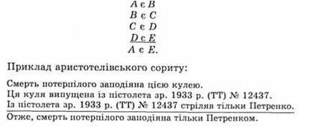
Приклад гокленіївського сориту:
Аристотелівський сорит — скорочена форма регресивного полісилогізму, в котрому випущені менші засновки. Схема цього сориту така:

Slide 33
У категоричному силогізмі ми здобуваємо нове знання в результаті зв'язку двох найближчих класів: роду й виду або окремого предмета цього роду. Проте у процесі пізнання доводиться пов'язувати якийсь клас предметів або окремий предмет не тільки з найближчим, а й най віддаленішим родом. У таких випадках користуються не категоричним силогізмом, а иолісилогізмом, котрий створює можливість завдяки ряду проміжних класів установити зв'язок того чи іншого класу (або окремого предмета) із найвіддаленішим класом, дає змогу переходити від знання одного явища де знання другого, з ним пов'язаного, від нього — до знання третього явища і т. д.

Slide 34

Полісилогізм виступає засобом визначення головної причини злочинної полії. У таких випадках слідчий, установивши безпосередню причину, шляхом умовиводу переходить до причини, котра її викликала, від неї — до причини цієї причини і т. д. Наприклад:

Slide 35

Сорит є нерідко формою міркування під час юридичної кваліфікації заподіяного. Наприклад:

Slide 36
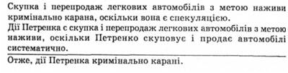
До складноскорочених умовиводів відносяться також і епіхейрема. Епіхейремою називається такий складноскорочений силогізм, у котрому засновками є ентимеми. Приклад епіхейреми:

Slide 37
4. Ентимема
У практиці міркування, як правило, ми користуємося силогізмами не у повному, а у скороченому вигляді.
Наприклад,
"Геометрія Евкліда перевіряється на практиці, тому що вона теорія",
"Крадіжка - злочин, тому що вона суспільно небезпечне діяння", тощо.
Силогізм, у якому пропущено один із засновків, або висновок називається скороченим силогізмом, або е н т и м е м о ю.
Термін "ентимема" походить від грецького inthymos, що означає "в думці", "на думці" тощо.
Існує три види ентимеми:
а) Ентимема з пропущеним більшим засновком.
Наприклад, "Земля має природний супутник, тому що вона планета";
б) Ентимема з пропущеним меншим засновком.
Наприклад, "Земля має природний супутник, тому що усі планети мають природні супутники";
в) Ентимема з пропущеним висновком.
Наприклад, "Всі планети мають природний супутник, а Земля - планета".

Slide 38
Застосування ентимем у практиці міркування значно підвищує ефективність процесу обміну думками, процесу спілкування, але іноді приводить до значної кількості помилок у наших міркуваннях. Коли користуються повним силогізмом помилку легше помітити. Але якщо у силогізмі пропускається якась частина, то саме в ній і може критися помилка.
З метою уникнення помилок при користуванні скороченими силогізмами треба вміти знайти пропущену частину силогізму і відновити силогізм у повному вигляді. І лише потім, звернутися до наведеного вище алгоритму перевірки силогізму.

Slide 39
Для того щоб відновити силогізм у повному вигляді необхідно здійснити такі кроки:
а) Визначити, що дано в ентимемі: два засновки, або один засновок і висновок;
б) Знайти терміни силогізму в наявних частинах силогізму;
в) Відновити по знайдених термінах силогізму відсутню частину силогізму;
г) Застосувати алгоритм перевірки силогізму до реконструйованого силогізму.
Розглянемо вище зазначене на прикладах.
I. "Крадіжка - злочин, тому що вона суспільно небезпечне діяння".
II. "Земля - планета, тому що вона обертається навколо Сонця" Відновимо у повному вигляді силогізм виходячи із наявної ентимеми.

Slide 40
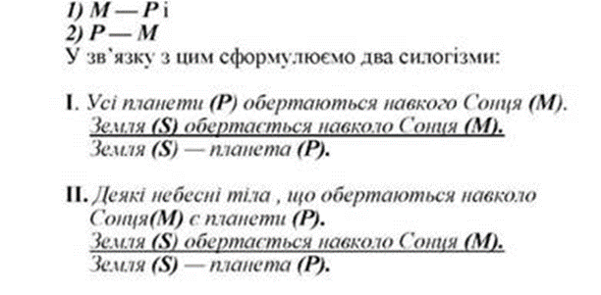
У ентимемі II маємо висновок (який стоїть перед словами "тому що") і засновок. Запишемо їх за схемою силогізму:
Земля обертається навколо Сонця.
Земля - планета.
Виходячи із висновку визначимо більший та менший терміни силогізму. Відповідно S - "Земля" і Р - "планета", тоді наявний засновок "Земля обертається навколо Сонця" - буде меншим. Отже, пропущеним є більший засновок. Він може мати два варіанти стпуктупи:

Slide 41
Тепер застосуємо алгоритм перевірки силогізму. Якщо розглянути силогізм І, по очевидно, що він побудований за ІІ-ю фігурою простого категоричного силогізму. Але у ньому порушується друге правило цієї фігури. Отже, висновок логічно не слідує із даних засновків.
Схема силогізму II побудована за 1-ю фігурою простого категоричного силогізму, але в ній порушується перше правило цієї фігури ("Більший засновок повинен бути загальним судженням"). Отже, висновок логічно не слідує із даних засновків. Якщо ж спробувати утворити загальне судження, то воно виявиться хибним: "Усі небесні тіла, що обертаються навколо Сонця - планети". Таким чином, наведена ентимема неправильна.

Slide 42
Але цілком правомірно виникає питання: "Хіба Земля не планета?". Дійсно, Земля є планетою і, у цьому випадку, висновок даної ентимеми є істинним судженням. Але ще раз підкреслимо, що цей висновок логічно не випливає із даних засновків. Тому, треба знайти ті засновки, із яких з необхідністю буде випливати істинність даного висновку.
Подібні випадки зустрічаються досить часто. На перший погляд, достатньо мати істинний висновок, щоб стверджувати правильність умовиводу. Але це не так. Тому що, висновок може бути істинним, а його обґрунтування помилковим.

Slide 43
5. Силогістика та метод аналітичних таблиць.
Окрім наведених способів доведення правильності модусів категоричного силогізму застосовують ще й метод аналітичних таблиць. Особливо цей метод ефективний у зв'язку з перекладом висновків із категоричних висловлювань на мову логіки предикатів. Справа в тому, що існує суттєва відмінність аристотелівської силогістики від класичної логіки предикатів.
Ця відмінність полягає в тому, що класична логіка предикатів припускає такі предикати, обсяг яких не містить жодного елемента (пуста множина). Силогістика ж не передбачає пустих термінів. Тому не будь-який вираз логіки предикатів, що репрезентує правильний висновок силогістики буде загальнозначущим.

Slide 44
Щоб застосувати метод аналітичних таблиць для перевірки правильності висновків сформульованих мовою логіки предикатів необхідно додатково до аналітичних правил логічних термінів, що використовуються у логіці висловлювань, ввести по два аналітичних правила для кожного квантора:

Slide 45
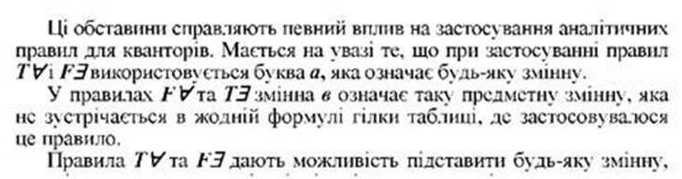
У наведених правилах у ролі змінних фігурують а і в. Вони відрізняються тим, що змінна а є необмеженою змінною, а в - обмеженою.

Slide 46
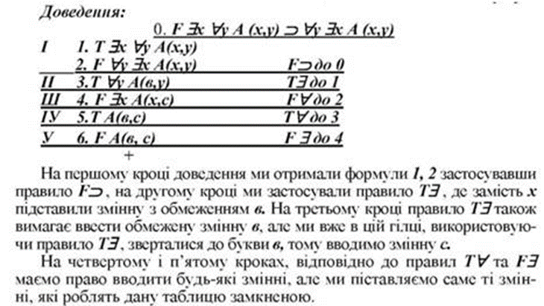
але підставляють лише ті змінні, які роблять аналітичну таблицю замкненою. Проілюструємо сказане на прикладі.
Встановимо методом аналітичних таблиць тотожно - істинність виразу.

Slide 47
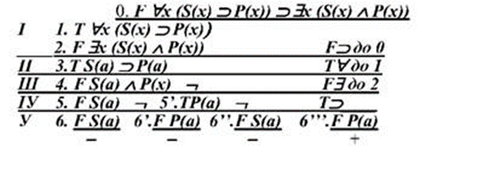
Зробивши загальні зауваження щодо використання методу аналітичних таблиць, перевіримо коректність висновків із категоричних суджень, перекладених на мову класичної логіки предикатів.
Перевіримо правильність безпосереднього умовиводу, заснованого на відношенні підпорядкування. Побудуємо аналітичну таблицю для цього виразу:

Slide 48
Отже, аналітична таблиця не замкнена, а це свідчить про те, що правильний висновок у традиційній логіці не може бути вираженим завжди істинним виразом у логіці предикатів, що й доводить його некоректність з точки зору логіки предикатів.
Застосуємо метод аналітичних таблиць для перевірки логічної коректності модусів категоричного силогізму.
Для прикладу візьмемо модус "Cesare" другої фігури та модус "Fesapo" четвертої фігури:
ставляти будь-яку змінну, тому ми вибираємо ту змінну, яка робить нашу таблицю замкненою. Вирази 11-13 ми отримуємо застосовуючи аналітичні правила для імплікації та заперечення.

Slide 49
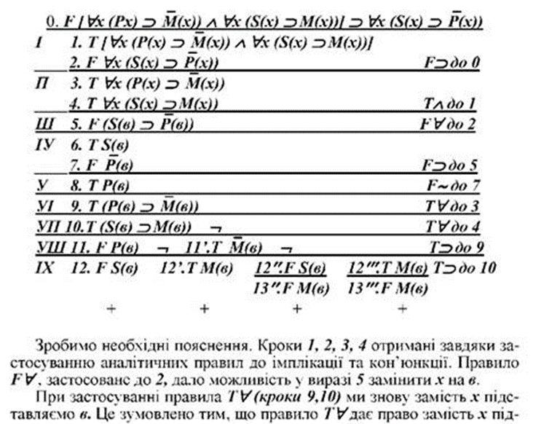

Slide 50
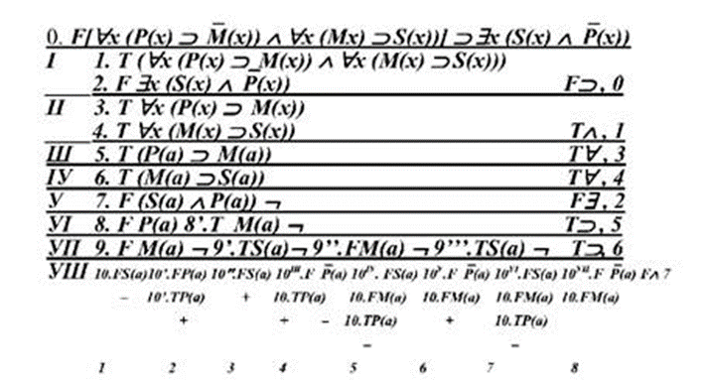
У результаті доведення ми отримуємо замкнену таблицю. Отже, вихідна формула тотожно-істинна, а модус, який вона представляє логічно коректний.
Побудуємо в такий же спосіб аналітичну таблицю для модуса "Fesapo".

Slide 51
Отже, аналітична таблиця для модусу "Fesapo" незамкнена, що свідчить про неможливість виразити його завжди істинною формулою логіки предикатів.
Застосовуючи метод аналітичних таблиць, ми можемо перевірити чи всі висновки силогістики являються логічно коректними чи ні.

Slide 52
Тест
1.Ентимема це:
1) складний силогізм;
2) простий силогізм;
3) полісилогізм;
4) силогізм, у якому не висловлюється один засновок або висновок.
2. Сорит це:
1) складний силогізм;
2) складноскорочений силогізм, в якому не висловлюються більші або менші засновки і всі висновки, крім останнього.
3) складноскорочений силогізм, в якому висловлюються більші або менші засновки і всі висновки, крім останнього;
4) прогресивний полісилогізм.
3. Індукція буває:
1) популярна;
2) складна;
3) проста;
4) загальна.
4. Науковою індукцією є:
1) метод єдиної подібності;
2) аналіз;
3) синтез;
4) абстрагування.

Slide 53
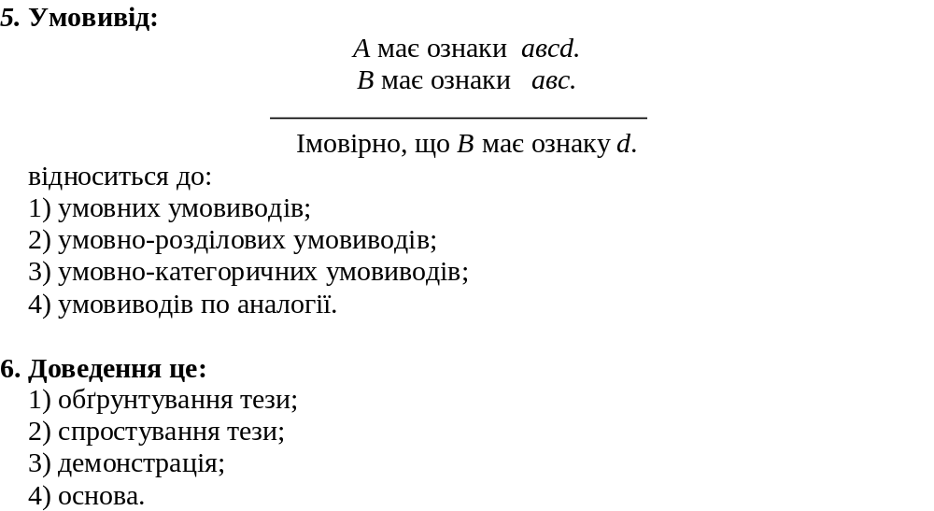

Slide 54
ВІДПОВІДІ
(Питання 1, відповідь: 4),
(Питання 2, відповідь: 2),
(Питання 3, відповідь:1),
(Питання 4, відповідь:1),
(Питання 5, відповідь:4),
(Питання 6, відповідь: 1),

